Slide 1

STO的合规将为项目方创造资本市场的高溢价
图2 tZERO ＆ COINBASE估值变化图

Slide 2
1
项目一：国内知名的跨链钱包 BitKeep
预售开始
2018年11月1日
发行量：1000万
预售价：0.4美元/个
预售结束
2018年12月31日
预售锁定期：1年
融资额：400万美元
正式发行
2019年1月1日
发行量：2000万
发行价：0.5美元/个
发行结束
2019年3月31日
正式锁定期：6个月
融资额：1000万美元
锁定期结束
2019年9月31日
（正式锁定结束日）
2019年12月31日
（预售锁定结束日）
.
BitKeep Token 发行时间轴

Slide 3
1
BitKeep 的 Finance Model
预售
（$0.4）
回购条款①
境外环节
30%
中国创始人
持股
对外募集
特殊目的公司（离岸地）
BitKeep ST
正式发售（$0.5）
分红政策②
生成
持股
全资控股
发行人持有
特殊目的公司（香港）
70%
①净利润高于1000万美金时，将触发回购，并以不低于5% 的净利润回购已发行Token；回购价格将参考回购公告发出前的三笔最大的交易平均价格。
国内运营公司
外商独资企业
VIE 协议控制
境内环节
②当年度经审计后的净利润为正，公司将每年以不低于5% 的净利润对所有Token的持有人进行分红。

Slide 4
1
BitKeep Token 增值空间巨大
市场表现
对比项 | imToken | BitKeep | Kcash
用户量 | 6,000,000 users | 900,000 users | 60,000 users
估值金额 | 10 亿美元 | 0.5 亿美元 | 2.4亿美元
估值金额与用户量比 | 166.67 | 55.56 | 4,000
相对估值 | 较高 | 很低 | 很高
上线三个月，注册用户已达到 90 多万，用户资金超过 1 亿美元。
创始团队
创始团队来自谷歌、微软、360 等顶级公司，技术储备充足。
外部投资
获得经纬创投千万级投资，有着良好的外界合作关系。
按照 imToken、BitKeep 和 Kcash 的估值与用户量的比值来估算，BitKeep的正常估值应该为 1.5 亿美元，而实际上目前 BitKeep 的估值仅为 0.5 亿美元，相对 imToken 和 Kcash的估值偏低，待登陆 Security Token 二级市场时，将创造巨大溢价空间。
潜在市场
全球加密货币市场用户估计量为 2020万，是 BitKeep 现有客户的的 22.44 倍，未来数字货币用户量很可能会增长至20亿，具有广阔的潜在市场。

Slide 5
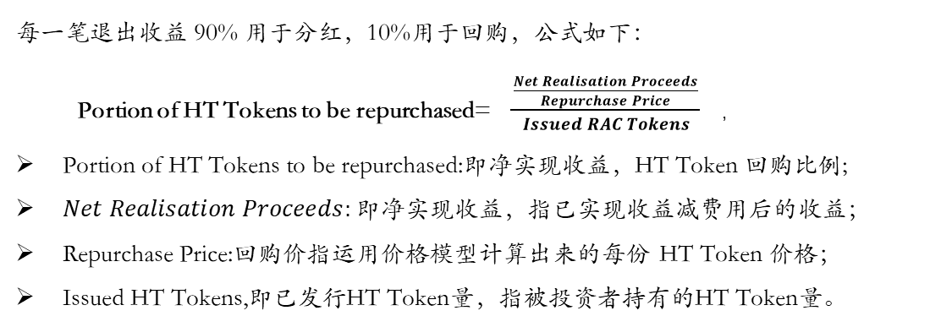
2
项目二：洪泰智造STO的 Finance Model
200余家已投企业股权
Reg D
美国境内合格投资人
洪泰智造
境外设立的子公司（离岸地）
HT Security Token
生成
未来投资项目股权
Reg S
非美国公民投资人
收益权转让
分红及回购模型
每一笔退出收益 90% 用于分红，10%用于回购，公式如下：
Portion of HT Tokens to be repurchased= $\frac{\frac{Net Realisation Proceeds}{Repurchase Price}}{Issued RAC Tokens}$ ，
Portion of HT Tokens to be repurchased:即净实现收益，HT Token 回购比例;
$Net Realisation Proceeds:即净实现收益$，指已实现收益减费用后的收益；
Repurchase Price:回购价指运用价格模型计算出来的每份 HT Token 价格；
Issued HT Tokens,即已发行HT Token量，指被投资者持有的HT Token量。

Slide 6
2
洪泰智造 ST 的增值空间
投资情况
公司的投资项目覆盖智能终端、机器人、人工智能、物联网、智慧医疗等领域的200 家企业，是国内创业企业急需的专业性孵化器。
洪泰智造工厂
洪泰智造社区
智造基金
孵化加速板块
产业园板块
产业基金
创始团队
智能制造产业服务平台
创始人为盛希泰、俞敏洪和乔会君等知名企业家，拥有充足的技术和人才储备。
专家技术
团队
公共技术服务平台
线上服务
平台
增值服务体系
外部支持
与赛迪、国研智库、中科院声学所、国投创新和国内外多所知名院校有着良好的合作关系。
洪泰智造持有所投 200多家企业的部分股权，其中三角兽目前估值 10 亿RMB，洪泰智造持股 2%；智能一点估值 8.5 亿RMB，洪泰智造持股 2%；中科开迪估值 8 亿RMB，洪泰智造持股5%；
洪泰旗下 Portfolio 股份估值 12 亿人民币，此次发行 STO，预售阶段计划按照 6 亿估值（5折）募集 2000 万人民币，待正式销售时估值为 12 亿，募集 8000 万人民币；预计 Security token 登陆二级市场时估值将达到 18 亿人民币。
潜在市场
中国政府高度重视智能制造的发展，已将智能制造确立为主攻方向，在政府“中国制造2025”国家发展战略的推动下，国内智能制造产业将迎来跨越发展。

Slide 7
3
项目三：国内最大的奢侈品服务平台 Finance Model
境外环节
预售
（$0.4）
回购条款①
30%
中国创始人
持股
对外募集
特殊目的公司（离岸地）
PR ST
正式发售（$0.5）
分红政策②
生成
持股
发行人持有
全资控股
70%
公司P
①净利润高于 1000 万美金时，将触发回购，并以不低于 5% 的净利润回购已发行 Token ；回购价格将参考回购公告发出前的三笔最大的交易平均价格。
合并PR
公司R
VIE 协议控制
境内环节
②当年度经审计后的净利润为正，公司将每年以不低于 5% 的净利润对所有 Token 的持有人进行分红。
③发行方将申请 Regulation D/S 豁免，针对美国境内的合格投资人和非美国公民进行私募。

Slide 8
3
该项目的Security Token 的增值空间
对比项 | 寺库 | 该项目 | 只二
GMV(RMB) | 16.53 亿 | 4.5 亿 | -
活跃用户(万） | 25.55 | 6.11 | 10.21
平均客单价 | 3,500 | 12,000 | 1,000
估值（RMB） | 28亿 | 5亿 | 24.5亿
估值/活跃用户 | 1.10 | 0.81 | 2.40
相对估值 | 较高 | 低 | 很高
市场表现
自 2015 年运营，APP 已发展用户数 120万，线下加盟门店已遍布 30 个城市；用户平均客单价 12000 元，目前已是国内最大的闲置奢侈品新零售服务平台。
创始团队
公司团队成员具有十几年奢侈品行业从业经验、丰富的创业和运营经验。
潜在市场
通过上表对比，目前该项目的实际估值水平较低，并且处于高速增长阶段。并且随着两家平台的合并，协同效应将更加明显。
该项目的 STO 将成为现阶段少数具有优质成熟资产的 Security Token 项目，预售阶段已吸引了诸多投资者。项目预计将在2019 年初登陆 ST 的二级市场，届时 GMV 预期将接近 10 亿元，合理市值将达到 10 亿至 14 亿人民币，若考虑二级市场溢价，市值预期将更高。
据麦肯锡《 2017 中国奢侈品报告》预计，至 2025 年，全球奢侈品市值将达到每年 2.7 万亿元人民币；中国二手奢侈品市场2017年市场交易规模 800 亿，以每年 40% 的速度增长，具有广阔的潜在市场。

